Slide 2
Ca nhập lễ
HÁT LÊN BÀI CA
Lm. Kim Long

Slide 3
Đk: Hát lên bài ca (hỡi ngàn dân) hãy hát lên bài ca chúc tụng Thiên Chúa. Sáng trong niềm tin (một niềm tin), khắp thế nhân chung tiếng hoan ca dâng Chúa thiên đình…

Slide 4
… Về đây muôn người, nhạc tấu vang trời, cùng hát muôn lời hòa tiếng nơi nơi, tung hô Chúa.

Slide 5
Tk1: Trong nắng ban mai, hoa lá khoe tươi, chim hót vui say muôn khúc tân ca mau vang hòa.

Slide 6
Đk: Hát lên bài ca (hỡi ngàn dân) hãy hát lên bài ca chúc tụng Thiên Chúa. Sáng trong niềm tin (một niềm tin), khắp thế nhân chung tiếng hoan ca dâng Chúa thiên đình…

Slide 7
… Về đây muôn người, nhạc tấu vang trời, cùng hát muôn lời hòa tiếng nơi nơi, tung hô Chúa.

Slide 8
Tk2: Trong bóng đêm thanh, tinh tú long lanh, mây gió đưa nhanh muôn khúc tân ca mau vang hòa.

Slide 9
Đk: Hát lên bài ca (hỡi ngàn dân) hãy hát lên bài ca chúc tụng Thiên Chúa. Sáng trong niềm tin (một niềm tin), khắp thế nhân chung tiếng hoan ca dâng Chúa thiên đình…

Slide 10
… Về đây muôn người, nhạc tấu vang trời, cùng hát muôn lời hòa tiếng nơi nơi, tung hô Chúa.

Slide 12
KINH VINH DANH

Slide 13
Chủ tế: Vinh danh Thiên Chúa trên các tầng trời. A+B: Và bình an dưới thế cho người thiện tâm.

Slide 14
A: Chúng con ca ngợi Chúa.
B: Chúng con chúc tụng Chúa. A: Chúng con thờ lạy Chúa.
B: Chúng con tôn vinh Chúa.

Slide 15
A: Chúng con cảm tạ Chúa vì vinh quang cao cả Chúa.
B: Lạy Chúa là Thiên Chúa, là Vua trên trời, là Chúa Cha toàn năng.

Slide 16
A: Lạy con một Thiên Chúa, Chúa Giêsu Kitô.
B: Lạy Chúa là Thiên Chúa, là Chiên Thiên Chúa là Con Đức Chúa Cha.

Slide 17
A: Chúa xóa tội trần gian, xin thương xót chúng con.
B: Chúa xóa tội trần gian, xin nhậm lời chúng con cầu khẩn.

Slide 18
A: Chúa ngự bên hữu Đức Chúa Cha, xin thương xót chúng con.
B: Vì lạy Chúa Giêsu Kitô, chỉ có Chúa là Đấng Thánh.

Slide 19
Chỉ có Chúa là Chúa, chỉ có Chúa là đấng tối cao.
A+B: Cùng Đức Chúa Thánh Thần trong vinh quang Đức Chúa Cha.
Amen.

Slide 20
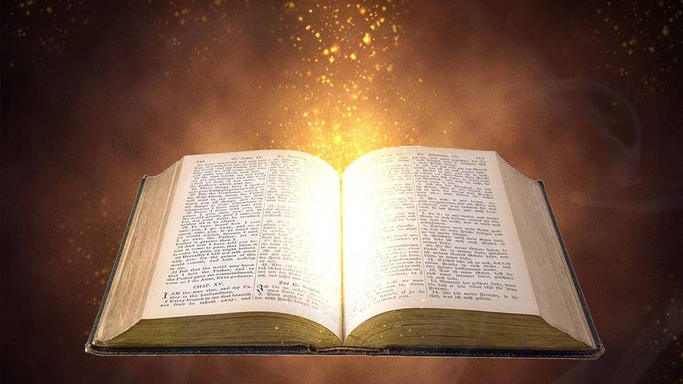
Chúa hiện ra với ông Gia-cô-bê,
Rồi với tất cả các tông đồ
Bài trích thư thứ nhất của thánh Phao-lô tông đồ gửi tín hữu Cô-rin-tô.

Slide 21
Đáp ca: Tiếng các ngài vang dội khắp hoàn cầu.

Slide 22
Alleluia-alleluia: Chúa nói: Chính Thầy là con đường, là sự thật và là sự sống. Này anh Phi-líp-phê, ai thấy Thầy là thấy Chúa Cha. Alleluia.

Slide 24
Ca Dâng Lễ
DÂNG LÊN CHÚA
Giang Tâm

Slide 25
Tk1: Dâng là dâng lên Chúa bánh trắng (í a) rượu thơm từ bao bông lúa với bao (í) là trái nho. Xin kính dâng lên Chúa, kiếp sống lắm nỗi vui buồn. Xin kính dâng lên Chúa một niềm kính yêu phụng thờ.

Slide 26
Đk: Xin cho rượu bánh này, trở thành Mình Máu Con Chúa để dưỡng nuôi đoàn con, trên đường lữ thứ gian trần.

Slide 27
Tk2: Dâng là dâng lên Chúa những lúc ướt mi sầu cay và cả những lúc ngất ngây trong niềm sướng vui. Đời đơn hèn nhỏ bé lấy chi tiến dâng Chúa Trời, chỉ mong Ngài nhận lấy lễ vật kính dâng về Ngài.

Slide 28
Đk: Xin cho rượu bánh này, trở thành Mình Máu Con Chúa để dưỡng nuôi đoàn con, trên đường lữ thứ gian trần.

Slide 31
Ca Nguyện Hiệp Lễ
VÌ NGOÀI CHÚA RA Phùng Minh Mẫn

Slide 32
Tk1: Chỉ có mình Chúa là chốn con tựa nương, là thành lũy vững bền chở che con yên hàn. Dù có cuồng phong dù bão giông giăng đầy, con vẫn không lo gì khi đời có Ngài.

Slide 33
Đk: Vì ngoài Ngài ra con tìm đâu thấy bình an, nào có chi lâu bền ở nơi dương trần. Vì ngoài Ngài ra ai là chốn con nương nhờ, từ nay đến muôn đời xin Ngài bảo toàn thân con.

Slide 34
Tk2: Tựa nép vào bên lòng Chúa con thảnh thơi, như em bé thơ dại ngủ ngon trong tay mẹ. Nguyện ước đời con được Chúa yêu thương hoài, thao thức suốt canh dài con tưởng nhớ Ngài.

Slide 35
Đk: Vì ngoài Ngài ra con tìm đâu thấy bình an, nào có chi lâu bền ở nơi dương trần. Vì ngoài Ngài ra ai là chốn con nương nhờ, từ nay đến muôn đời xin Ngài bảo toàn thân con.

Slide 36
Tk3: Quyền quý lợi danh tựa cánh hoa mỏng manh, một cơn gió vô tình làm hoa kia xa cành. Hạnh phúc đời con là Chúa luôn ở cùng, là phúc vinh thiên đàng muôn đời bất tận.

Slide 37
Đk: Vì ngoài Ngài ra con tìm đâu thấy bình an, nào có chi lâu bền ở nơi dương trần. Vì ngoài Ngài ra ai là chốn con nương nhờ, từ nay đến muôn đời xin Ngài bảo toàn thân con.

Slide 40
Ca kết lễ
ĐÂU CÓ TÌNH YÊU THƯƠNG
Lm. Vinh Hạnh

Slide 41
Đk: Đâu có tình yêu thương ở đấy có Đức Chúa Trời. Đâu có lòng từ bi là đấy có ân sủng Người. Đâu có tình bác ái thì Chúa chúc lành không ngơi. Đâu ý hợp tâm đầu ở đấy chứa chan nguồn vui.

Slide 42
Tk1: Nài xin tha thiết Thượng Đế muôn tình lân ái. Xin hãy đổ tràn linh hồn tình yêu thiết tha. Yêu Chúa hết lòng hết sức, hết cả trí khôn. Cùng yêu anh em như Chúa mến yêu chúng con.

Slide 43
Đk: Đâu có tình yêu thương ở đấy có Đức Chúa Trời. Đâu có lòng từ bi là đấy có ân sủng Người. Đâu có tình bác ái thì Chúa chúc lành không ngơi. Đâu ý hợp tâm đầu ở đấy chứa chan nguồn vui.

